Slide 1
建造师如何防范工程招投标法律风险
—结合《招标投标法实施条例》
协力律师事务所
周月萍
上海·北京·苏州·大阪·长沙·南通·香港
www.law286.com

Slide 2
主讲嘉宾
周月萍
◆上海市协力律师事务所高级合伙人、建筑房地产研究中心主任、上海市律协房地产研究会委员、全国工商联房地产商会常务理事
◆2010年周月萍律师团队入选建筑时报ENR最值得推荐的工程法律事务所前十强
◆2011年，周月萍律师当选中国建筑业十大年度人物
◆著有《建筑企业法律风险防范与化解》、《房地产开发与经营实务操作》（与王达合著）

Slide 3
前言：从民事角度看工程招投标风险
最高人民法院<关于审理建设工程施工合同纠纷案件适用法律问题的解释
第一条 建设工程施工合同具有下列情形之一的，应当根据合同法第五十二条第（五）项的规定，认定无效：
（一）承包人未取得建筑施工企业资质或者超越资质等级的
（二）没有资质的实际施工人借用有资质的建筑施工企业名义的；
（三）建设工程必须进行招标而未招标或者中标无效的。

Slide 4
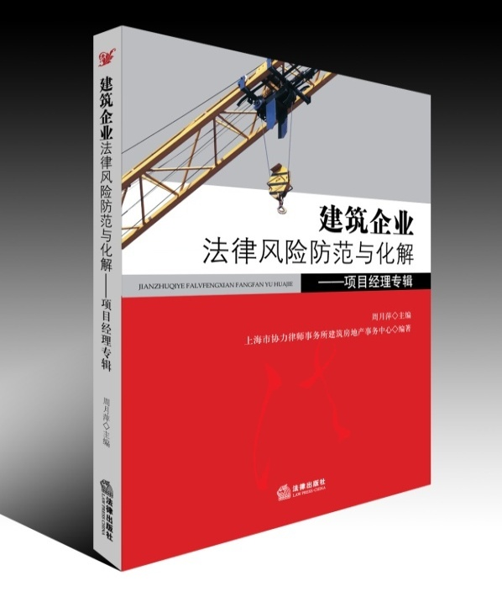
问：如何预防招投标过程不合法可能导致的中标无效或合同无效的风险？

Slide 5
施工合同无效对
承发包双方的影响？
合同无效，质量合格，
按约定支付价款；
违约责任的承担不同；
合同能否顺利履行不同

Slide 8
一、判定工程是否属于必须招投标
法律依据：
招标投标法
招标投标法实施条例

Slide 9
招标投标法
三、在中华人民共和国境内进行下列工程建设项目包括项目的勘察、设计、施工、监理以及与工程建设有关的重要设备、材料等的采购，必须进行招标：
（一）大型基础设施、公用事业等关系社会公共利益、公众安全的项目；----项目性质特殊
（二）全部或者部分使用国有资金投资或者国家融资的项目； 2153
（三）使用国际组织或者外国政府贷款、援助资金的项目。
----资金来源特殊 前款所列项目的具体范围和规模标准，由国务院发展计划部门会同国务院有关部门制订，报国务院批准。

Slide 10
问题互动：
民营投资的商品住宅项目
是否必须招投标？

Slide 11
<招标投标法>N3： 前款所列项目的具体范围和规模标准，由国务院发展计划部门会同国务院有关部门制订，报国务院批准。
<招标投标法实施条例>N3： 依法必须进行招标的工程建设项目的具体范围和规模标准，由国务院发展改革部门会同国务院有关部门制订，报国务院批准后公布施行。

Slide 12
二、注意应当公开招标的范围
《招标投标法实施条例》N8
进一步明确应当公开招标和可以邀请招标的项目范围：
必须公开招标的：国有资金占控股或者主导地位
可以邀请招标的（有下列情形之一）：
（一）技术复杂、有特殊要求或者受自然环境限制，只有少量潜在投标人可供选择； （二）采用公开招标方式的费用占项目合同金额的比例过大。

Slide 13
可以不招标的情况 招标投标法
第六十六条 涉及国家安全、国家秘密、抢险救灾或者属于利用扶贫资金实行以工代赈、需要使用农民工等特殊情况，不适宜进行招标的项目，按照国家有关规定可以不进行招标。

Slide 14
可以不招标的：条例N9
（一）需要采用不可替代的专利或者专有技术； （二）采购人依法能够自行建设、生产或者提供； （三）已通过招标方式选定的特许经营项目投资人依法能够自行建设、生产或者提供； （四）需要向原中标人采购工程、货物或者服务，否则将影响施工或者功能配套要求； （五）国家规定的其他特殊情形。

Slide 15
三、防范串通投标的风险 《条例》完善防止和严惩串通投标
第三十九条 投标人相互串通投标： （一）投标人之间协商投标报价等投标文件的实质性内容； （二）投标人之间约定中标人； （三）投标人之间约定部分投标人放弃投标或者中标； （四）属于同一集团、协会、商会等组织成员的投标人按照该组织要求协同投标； （五）投标人之间为谋取中标或者排斥特定投标人而采取的其他联合行动。

Slide 16
第四十条 认定投标人相互串通投标：
（一）不同投标人的投标文件由同一单位或者个人编制； （二）不同投标人委托同一单位或者个人办理投标事宜； （三）不同投标人的投标文件载明的项目管理成员为同一人； （四）不同投标人的投标文件异常一致或者投标报价呈规律性差异； （五）不同投标人的投标文件相互混装； （六）不同投标人的投标保证金从同一单位或者个人的账户转出。

Slide 17
第四十一条 招标人与投标人串通投标：
（一）招标人在开标前开启投标文件并将有关信息泄露给其他投标人; （二）招标人直接或者间接向投标人泄露标底、评标委员会成员等信息； （三）招标人明示或者暗示投标人压低或者抬高投标报价； （四）招标人授意投标人撤换、修改投标文件； （五）招标人明示或者暗示投标人为特定投标人中标提供方便； （六）招标人与投标人为谋求特定投标人中标而采取的其他串通行为。

Slide 18
四、正确理解“黑白合同以白合同作为结算依据”
工程纠纷司法解释
第二十一条：当事人就同一建设工程另行订立的建设工程施工合同与经过备案的中标合同实质性内容不一致的，应当以备案的中标合同作为结算工程价款的依据。
认识过程：从宽松5，到严格，再到宽松。

Slide 19
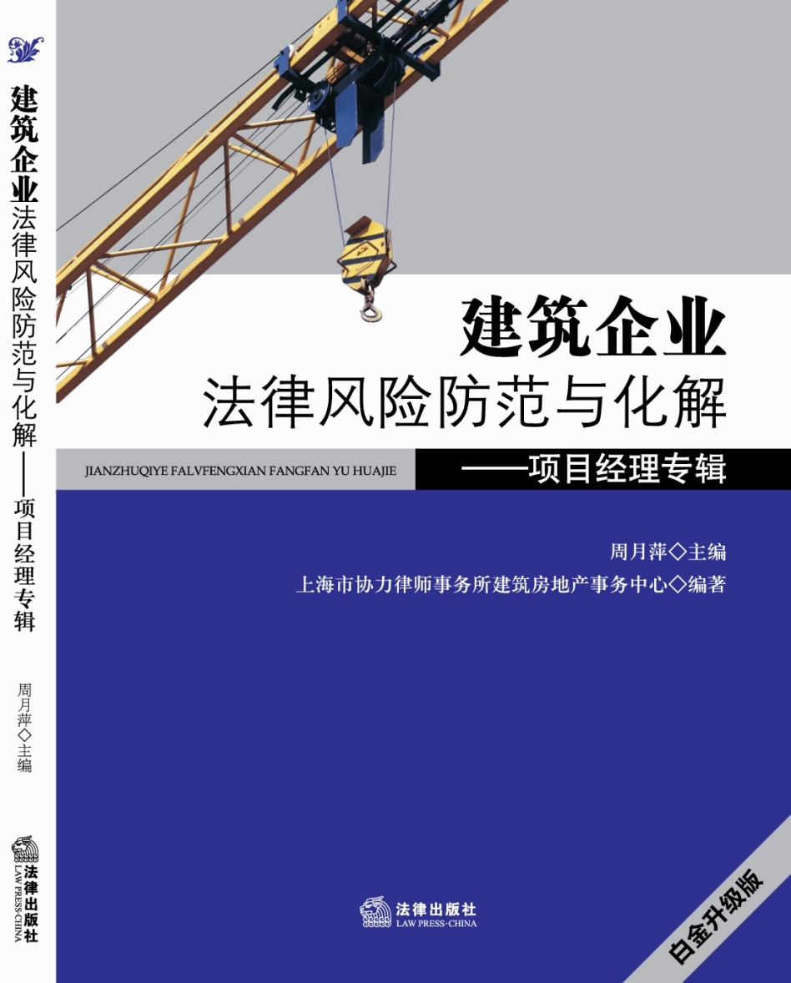
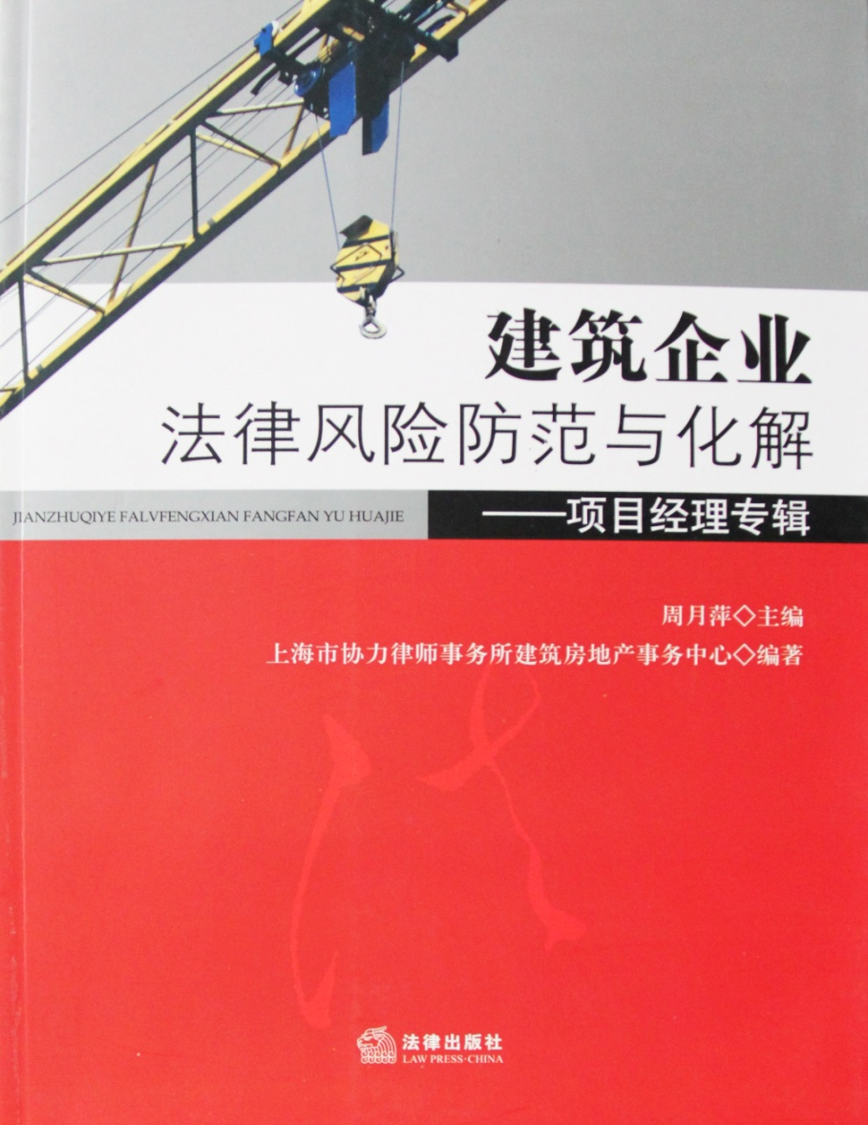
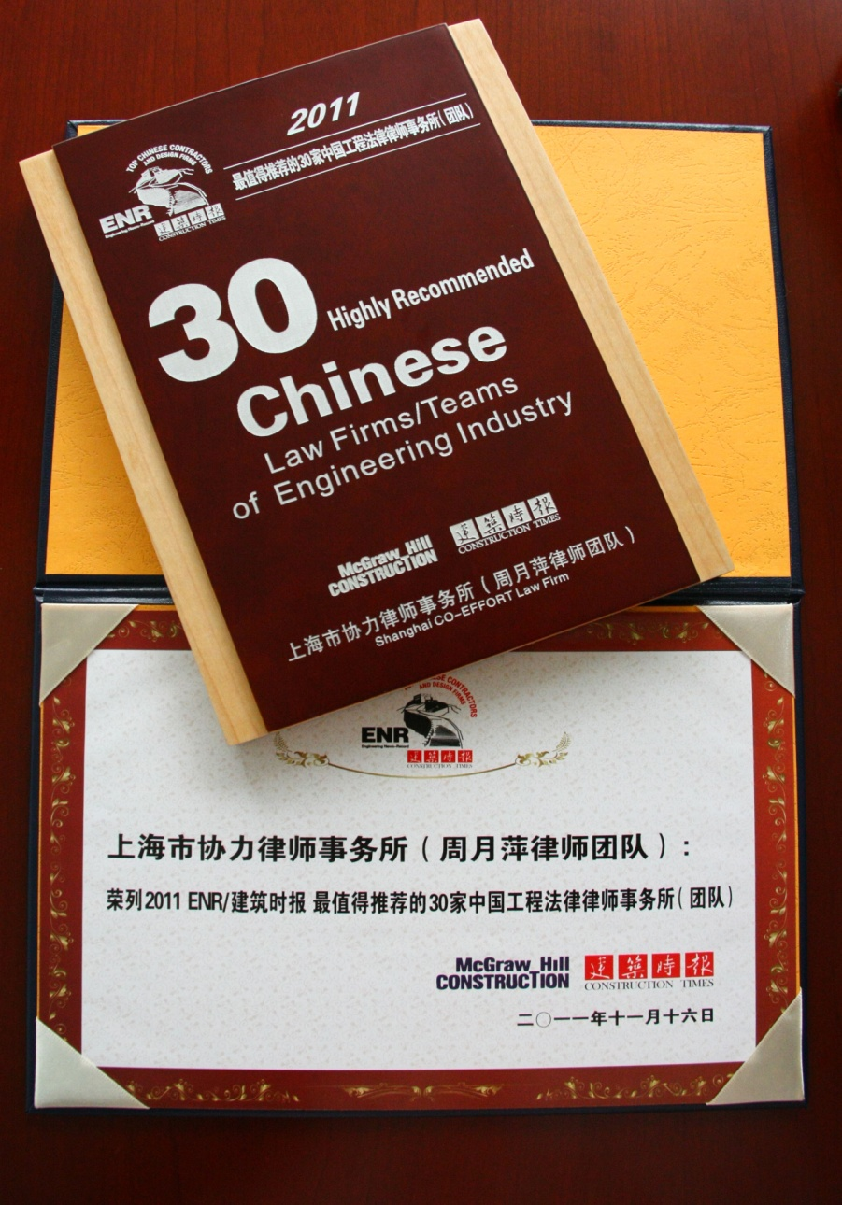
17

Slide 20
谢谢大家！
大家在学习过程中如有疑问，欢迎与我们交流
协力律师事务所
HTTP://www.law286.com
邮箱：law286@vip.163.com
电话：021-68869265
18

